Slide 1
2.7分数和小数的互化

Slide 2
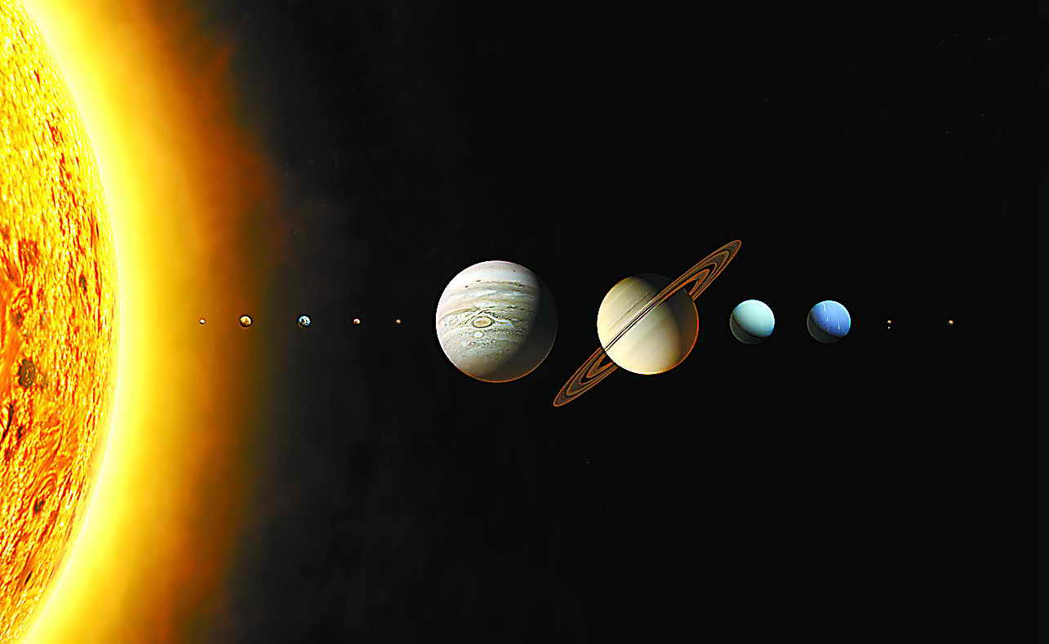
八大行星排列顺序
土星
海王星
金星
火星
水星
地球
天王星
木星

Slide 3
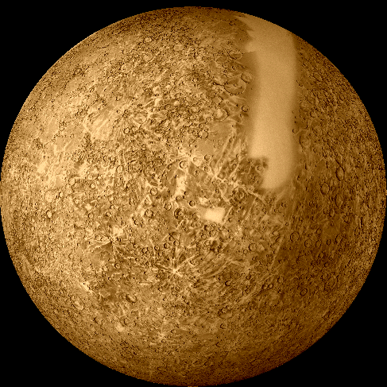
水星
公转轨道: 距太阳 57,910,000 千米 (0.38 天文单位)
行星直径: 4,880 千米
密度=5.43 克/立方厘米，是太阳系中仅次于地球，密度第二大的天体

Slide 4
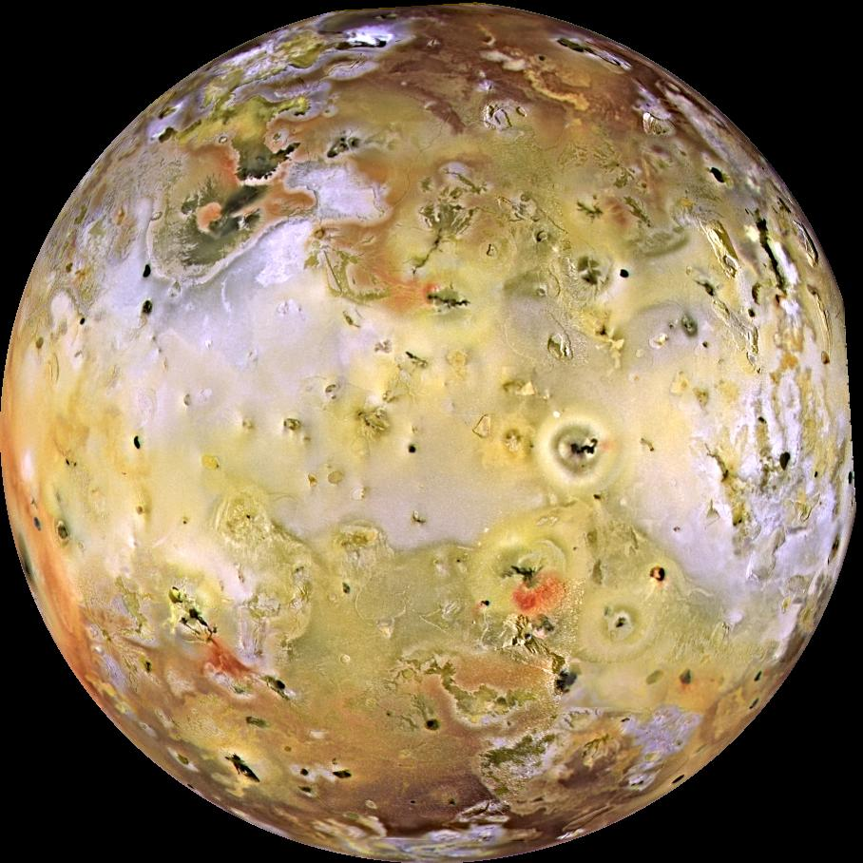
金星
公转轨道: 距太阳 108,200,000 千米 (0.72 天文单位)
行星直径: 12,103.6 千米
云层顶端有强风，大约每小时350千米，但表面风速却很慢，每小时几千米不到。

Slide 5
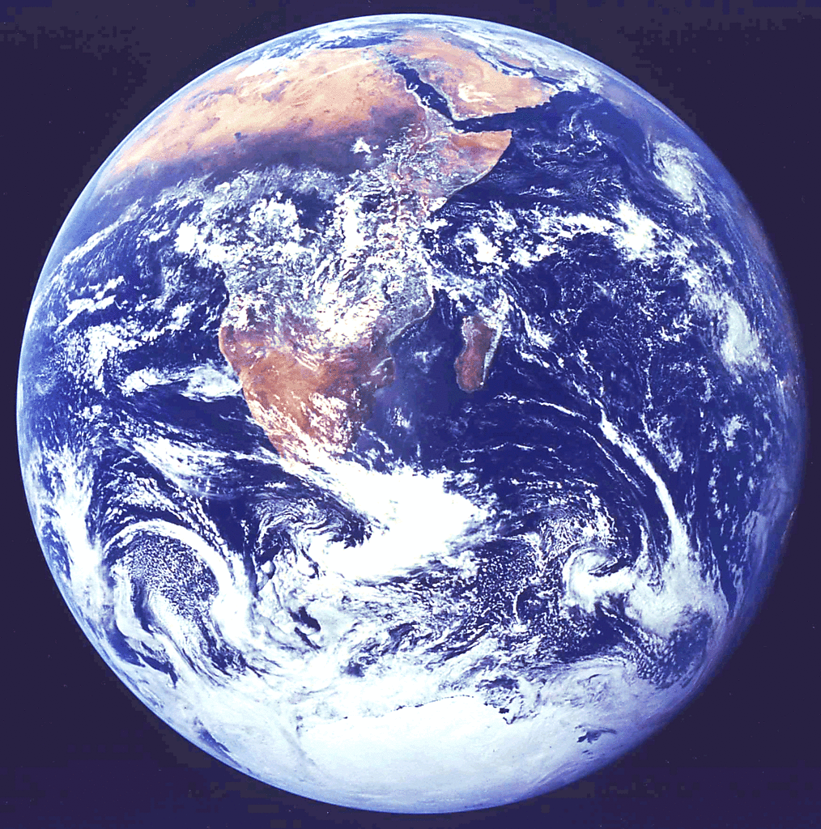
地球
轨道半径: 149,600,000 千米 (离太阳1.00 天文单位)
行星直径: 12,756.3 千米
为什么地球不叫“地星”？

Slide 6
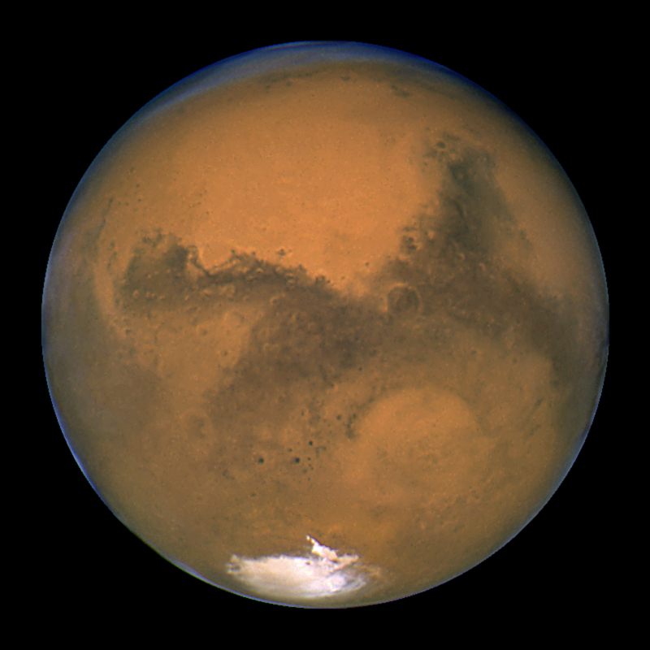
火星
公转轨道: 离太阳227,940,000 千米 (1.52 天文单位)
行星直径: 6,794 千米。
火星上冬天-133℃，到夏日白天的27℃。尽管火星比地球小得多，但它的表面积却相当于地球表面的陆地面积。

Slide 7
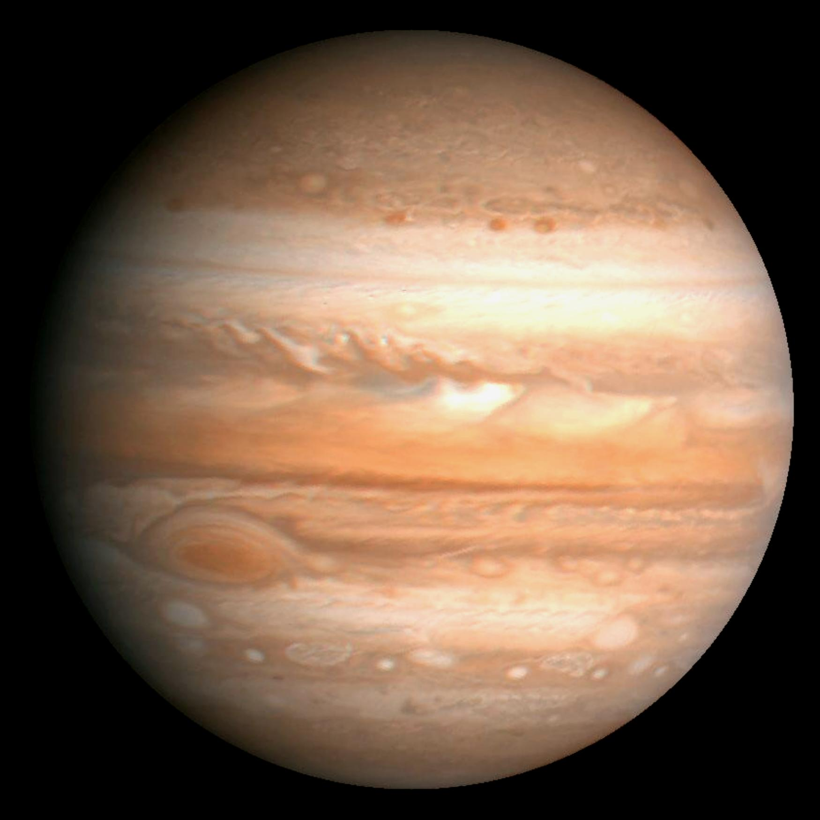
木星
公转轨道: 距太阳 778,330,000 千米 (5.20 天文单位)
行星直径: 142,984 千米
伽利略1610年对木星四颗卫星的观察，它们是不以地球为中心运转的，成为支持哥白尼日心说的主要依据。

Slide 8
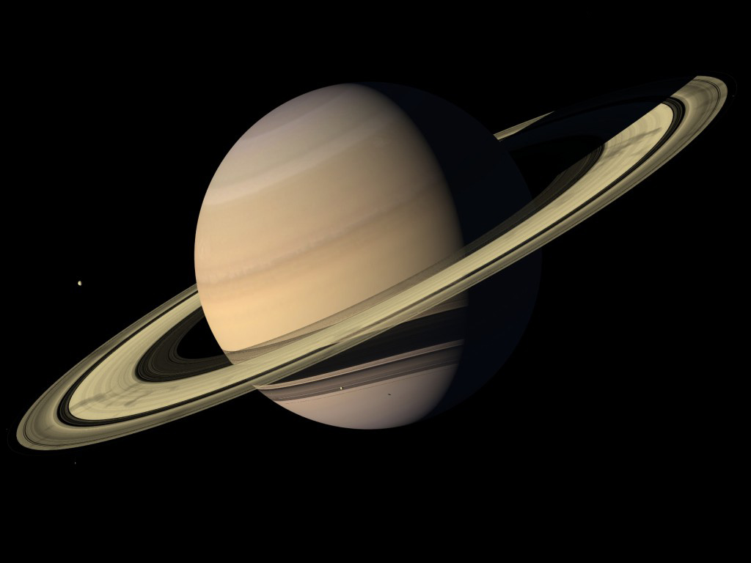
土星

Slide 9
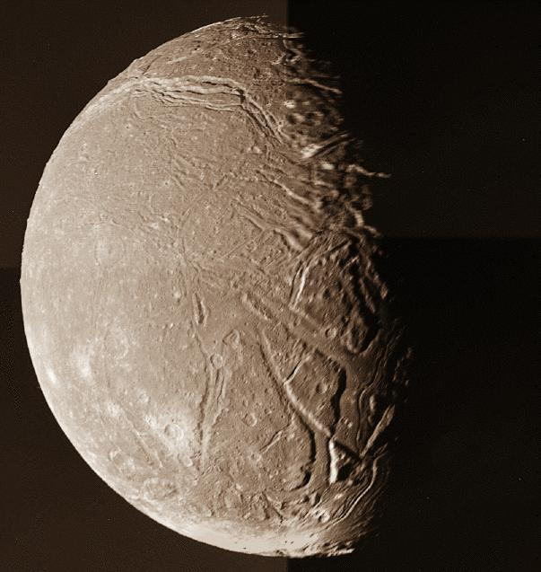
天王星
1781年3月13日发现，是第一颗使用望远镜发现的行星。

Slide 10
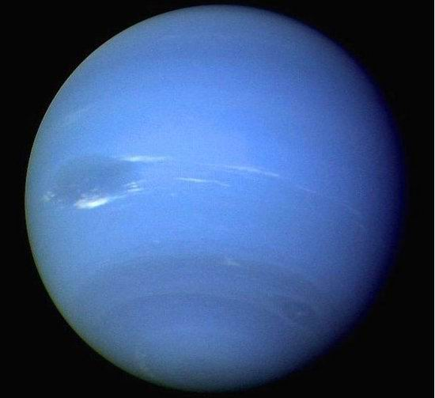
海王星
海王星在1846年9月23日被发现，是唯一利用数学预测而非有计划的观测发现的行星。

Slide 11
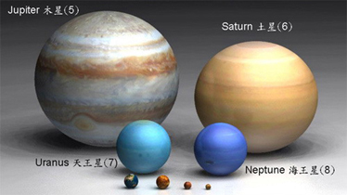
八大行星的大小对比
地球（3）
水星（1）
金星（2）
火星（4）

Slide 12
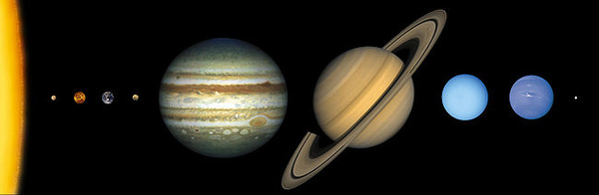
问题：
如果水星、火星、月球的直径分别约是地球直径的 ， ， 。
19
1
869
50
2
3189
你能比较它们直径之间的大小吗？

Slide 13
比较下列分数的大小：
2
3
和
5
4
2
解：
＝
2÷5＝0.4
5
3
＝
3÷4＝0.75
4
2
3
因为0.4＜0.75，
所以 ＜ 。
5
4

Slide 14
例题1：
把下列分数化成有限小数，如果不能化成有限小数，将其结果保留三位小数。
3
3
4
16
16
31
9
17
，
，
，
，
，
5
4
5
25
27
25
37
100
1.把分数化成小数，其结果有几种情况？
2.能化成有限小数的分数有什么特点？

Slide 15

猜 想
一个最简分数，
如果分母中只含有素因数2和5，再无其他素因数，那么这个分数可以化成有限小数,否则就不能化成有限小数。
判断下列分数能否化成有限小数
5
3
2
3
6
8
15
15

Slide 16
例题2：
把0.9、0.25、0.234、2.12分别化成分数。
9
12
3
解：
0.9
＝
2.12
＝
2
＝
2
10
100
25
25
1
0.25
＝
＝
212
53
100
4
＝
＝
100
25
234
117
0.234
＝
＝
1000
500
一位小数表示成十分之几，
两位小数表示成百分之几，
三位小数表示成千分之几。
结果化成最简分数，假分数化成带分数。

Slide 17
例3：
2
19
将 ， ，0.45按从小到大的顺序排列
5
40
2
解：
＝
0.4
5
19
＝
0.475
40
0.45
＝
0.45
因为0.4＜0.45 ＜0.475，
2
19
所以 ＜0.45 ＜ 。
5
40

Slide 18
小结:
通过这节课的学习，你有什么收获？

Slide 19
结 束
谢谢！

Slide 20


资料来源：3A备课网--整册备课资料打包下载
http://www.3abeike.com/

